Slide 1
Concepts of Object-Oriented Software Development
Professor Lee, Sangbum

Slide 2
Table of Contents
Background
History
Major OO Concepts
Advantages
Problems
OOA
OOD

Slide 3
1. Background (배경)
Observations
1970’s: Age of Structured Programming (구조적 프로그래밍)
1980’s: Transition Age from Structured Programming to Object-Oriented Programming
1990’s: Age of Full-Fledged Object-Oriented Programming
2000’s: Object Technology for WWW and EC
Present : CBD, Software Factory

Slide 4
2. History
Root: SIMULA (1966)
Dahl & Nygarrd 66 CACM paper
Simulation language
Notion of Class
SMALLTALK (1970 - 1980)
Xerox PARC, Adele Goldberg
The first substantial, interactive, display-based implementation
An integrated programming language environment
User interface
Class library

Slide 5
AI Community (1980’s)
AI Language Side
Actor: Concurrent Objects(Carl Hewitt at MIT)
Flavors(MIT), Loops(XEROX): OO-Programming in Lisp
AI Application Development Tools
Strobe(Schlumberge)
KEE(Intellicorp)
Programming Language Community (1980’s)
Abstract Data Type, Encapsulation
Alphard, CLU, ADA

Slide 6
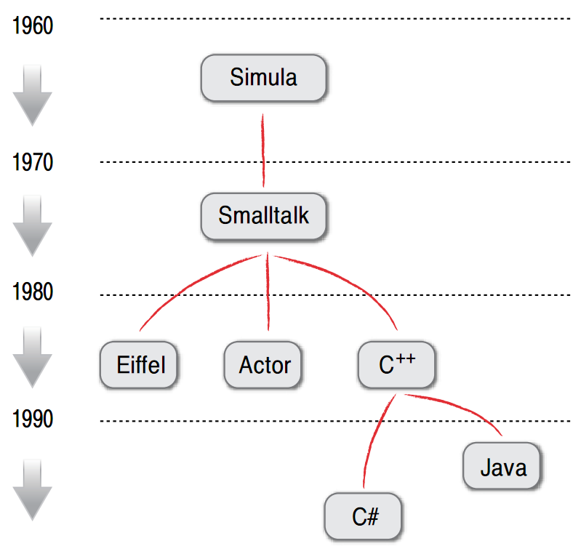
Tree of PL’s

Slide 7
3. 객체지향의 개념
Object-Oriented Technology:
A way to develop and package Software that draws heavily from common experience and the manner in which real world objects relate to each other
Object-Oriented Systems:
All programming languages, tools and methodologies that support Object-Oriented Technology

Slide 8
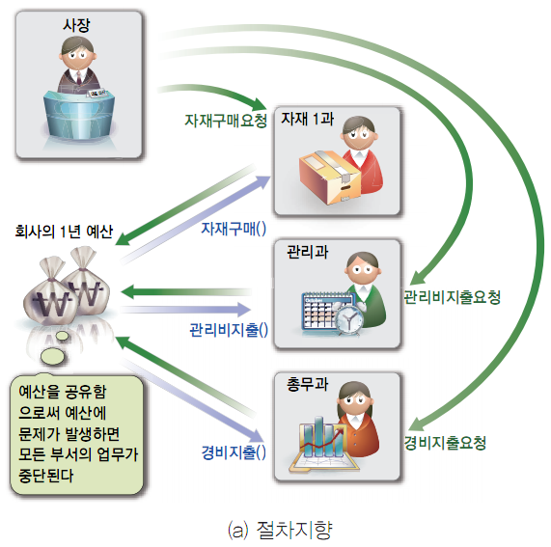
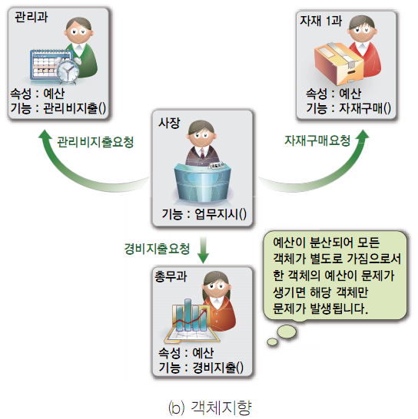
구조적 개발론 vs. 객체지향 개발론

Slide 9
Basic Principles of Object Orientation
Object Orientation
Abstraction
Encapsulation
Modularity
Hierarchy

Slide 10
3.1 Abstraction (추상화, 간략화)
어떤 사물에 대하여 내부의 세세한 것은 숨기고 외부에는 중요한 특징만 공개
캡슐화 + 정보은폐

Slide 11
3.2 Encapsulation (캡슐화)
관련 있는 것끼리 묶는다.
Data + Operations
데이터를 중심으로 이 데이터 사용하여 처리하는 operation()들의 묶음

Slide 12
3.3 Hierarchy
Asset
BankAccount
Security
RealEstate
Savings
Checking
Stock
Bond

Slide 13
3.4 함수지향 vs. 객체지향
함수지향
절차형
순차형

Slide 14
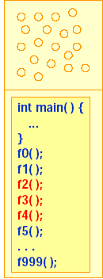
절차형 프로그래밍
구조적 프로그램 : 함수를 모듈 기본으로
Data Structures + Functions = Program
Data and functions are treated
as if they were independent when,
in fact, they are not

Slide 15
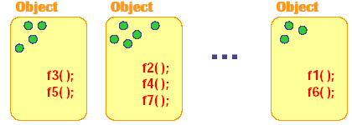
객체지향 프로그래밍
Data Structures + Functions = Object
Objects + Objects = Program
객체를 모듈의 기본 단위로 구성

Slide 16
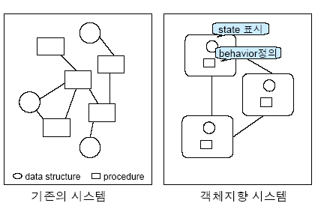

Slide 17
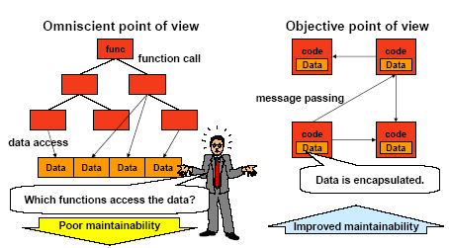

Slide 18
4. 객체지향의 주요 개념
Object
Class
Encapsulation
Information Hiding
Inheritance
Polymorphism

Slide 19
1) Object이란?
Def1: Represents some entity in the real-world domain
Examples?
Def2: A module that contains data and operations that works upon the data
Data provide the state, and operations provide the behavior of the object.

Slide 20
Object의 특징
Has a state & value
Has a set of behavior
Has a unique identity

Slide 21
Object Examples
Informally, an object represents an entity, either physical, conceptual, or software
Physical entity
Conceptual entity
Software entity
Stack, Queue
Truck
Chemical Process

Slide 22
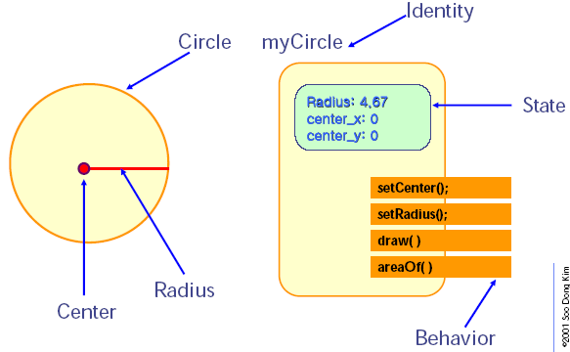
Object 예

Slide 23
Objects
객체의 상태(state)
객체의 특성(property)를 나타내며 variable로 표현되며 값을 가질 수가 있다.
상태의 특성은 변하지 않으나 그 값은 변한다
State, Property, Variable, Data, Member
객체의 행위(behavior)
상태의 값을 변경시킬 수 있는 행위
여러 개의 method로 표현된다
Behavior, Action, Operation, Function, Method
Member function, 연산자

Slide 24
객체와 클래스
객체와 클래스간의 관계
객체
추상화
클래스
구체화(인스턴스화)
객체는 클래스의 인스턴스(instance) : instantiation
객체는 클래스의 복사물이다.
객체와 객체간의 관계
객체
메시지
객체
[그림]
객체 간 상호작용 - 메시지
메시지
메시지
객체

Slide 25
Composite/Complex object
An object that includes other objects inside
Ex) 자동차 : 타이어, 엔진, 차체

Slide 26
Finding Objects
개발할 문제 영역에서 어떻게 객체를 추출할 것인가?
도서관 시스템
교통관리 시스템
온라인 쇼핑몰

Slide 27
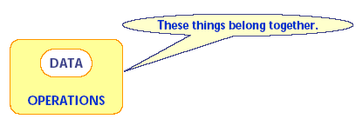
2) Encapsulation (캡슐화)
Bundle data and operations together
Collect the related things together

Slide 28
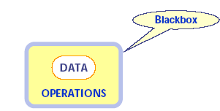
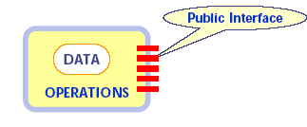
3) 정보은폐 (Information Hiding)
객체를 하나의 Black box로 취급
일부는 완전히 은폐, 일부는 공개

Slide 29
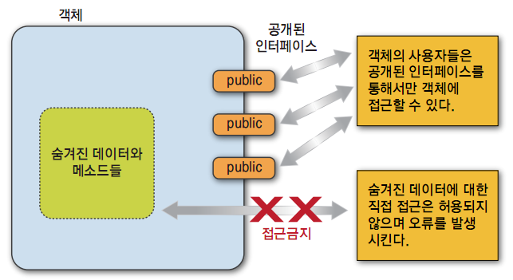

Slide 30
접근 모드 (visibility specifier)
C++
private
Protected
Public
Friend
Java
private
protected
public

Slide 31
Java 예제
class Avg2 {
public String name;
private int avg;
public String average(int kor, int eng)
{
avg = (kor+eng)/2;
return name+avg;
}
}
public class AvgTest2 {
public static void main(String[] args) {
Avg2 student1 = new Avg2();
....................
student1.name = "김철수";
student1.avg = 100;
....................
}
}
공개된 속성에 접근. 오류 발생하지 않음
공개되지 않은 속성에 접근. 오류 발생

Slide 32
protected
protected는 왜 필요한가 ?
나와 내 자식들만을 위한 것
public으로 한다면 어떻게 될까?
private으로 한다면 어떻게 될까?
C++의 protected
protected 멤버는 자식에 상속된다.
자식 클래스에서 접근/사용 가능
Java의 protected
Protected 멤버는 자식에 상속된다.
자식 클래스에서 접근/사용 가능
같은 패키지 내에서 접근/사용 가능

Slide 33
Benefits of Information Hiding
Higher Module Independency (독립성)
Better Maintainability (유지보수성)
Better Extensibility (확장성)
Internal representation or algorithms in an object can be changed without affecting other objects. (독립성)
Provides abstract view of objects (추상화)

Slide 34
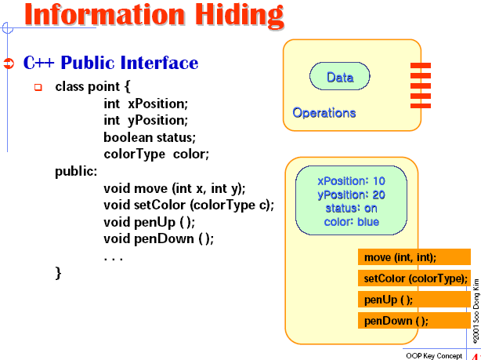

Slide 35

4) Message
An object accesses other objects by sending messages to them
A message consists of the name of object, method and any arguments:
[rec_obj].[method_name]([arguments])

Slide 36
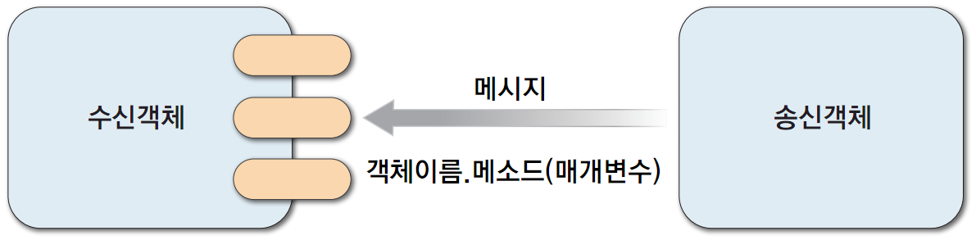

Slide 37
AvgTest1.java
01 02 03 04 05 06 07 08 09 10 11 12 | public class AvgTest1 { public static void main(String[] args) { Avg1Total student1 = new Avg1Total(); Avg1Total student2 = new Avg1Total(); ..................... String st1_avg = student1.average(70,80); String st2_avg = student2.average(80,90); int st1_total = student1.total(70,80); int st2_total = student2.total(80,90); ..................... } }

Slide 38
5) Class
An object type is a category of objects
A class is an software implementation of an object type
A class is a set of objects
A class contains a data structure and operations that apply to each of its objects

Slide 39
Class Example
Class
Course
Properties
Name
Location
Days offered
Credit hours
Start time
End time
Behavior
Add a student
Delete a student
Get course roster
Determine if it is full
a + b = 10

Slide 40
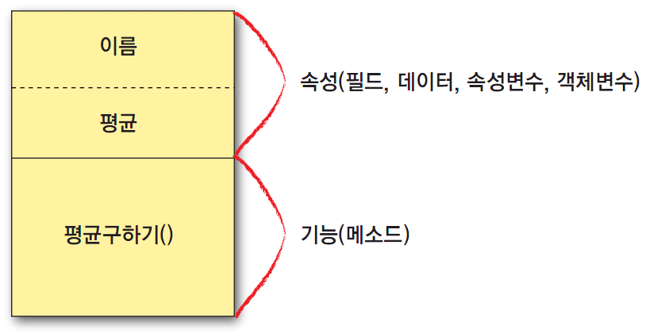
자바로 작성된 클래스의 예 AvgTest.java
01 02 03 04 05 06 07 08 09 | class Avg { String name; int avg; public String average(int kor, int eng) { avg = (kor+eng)/2; return name+avg; } }

Slide 41
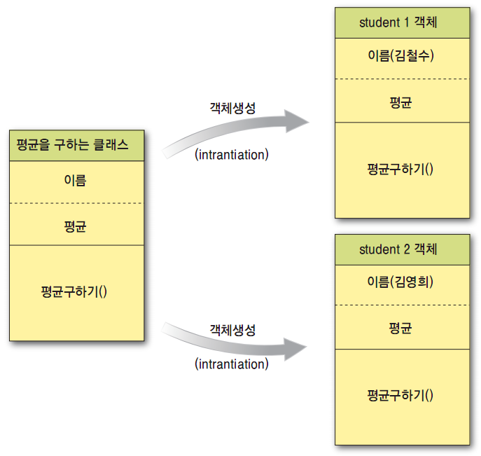
AvgTest.java
01 02 03 04 05 06 07 08 09 10 11 | public class AvgTest { public static void main(String[] args) { Avg student1 = new Avg(); Avg student2 = new Avg(); student1.name = "김철수"; student2.name = "김영희"; String st1_avg = student1.average(70,80); String st2_avg = student2.average(80,90); System.out.println(st1_avg); System.out.println(st2_avg); } }

Slide 42
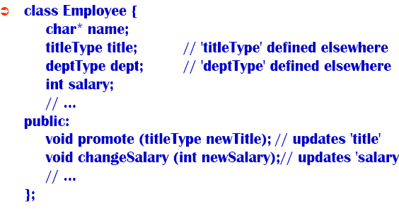
Class Example code

Slide 43
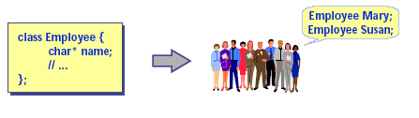
Instance (object)
An instance is an object which belongs to a class
All instances of a class have the same set of attributes and methods

Slide 44
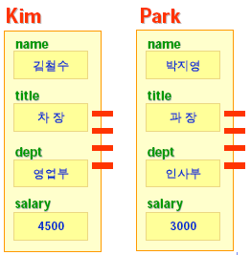
Instance (C++)
Employee kim, park;
Employee emplist[10];
. . . . .
kim.promote(“manager”);
kim.changeDept(“sale_dept”);
Employee *honorEmployee;
honorEmployee = &park;

Slide 45
Instance (Java)
Employee lee = new Employee( );
Employee choi = new Employee( );

Slide 46
생성자 (constructor)
클래스 이름과 동일한 이름을 가진 메소드(오퍼레이션)으로 인스턴스를 생성함
Called automatically when an object is created using new operation
Can be overloaded

Slide 47
생성자의 예 (C++)
class Employee {
char* name;
titleType title; // 'titleType' defined elsewhere
deptType dept; // 'deptType' defined elsewhere
int salary;
// ...
public:
Employee ( char* name) {
this->name = name;
}
~Emplyee( ) {
delete name; }
void promote (titleType newTitle); // updates 'title'
};

Slide 48
소멸자
생성자의 반대로 생성된 객체 인스턴스를 메모리로부터 제거함
객체가 제거되면 자동적으로 수행됨

Slide 49
Class variable
A variable commonly used for the entire objects belong to the same class.
Useful for counting the objects.
Keyword “static”

Slide 50
class Box { double width; public static int numBoxes = 0; public Box() { width = 5.0; numBoxes++;
// numBoxes is incremented to count number of objects. } } public class TestStaticVar { public static void main (String args[]) { Box box1 = new Box(); Box box2 = new Box(); System.out.println("Number of objects = " + Box.numBoxes); } }

Slide 51
클래스 메소드
정적 메서드는 클래스 종속적인 메서드를 말합니다.
이 녀석은 설계도인 클래스에 선언되어 있지만 인스턴스를 만들때 포함되지 않습니다.
또한 메모리에 로드되는 시점도 비정적 메서드...즉 인스턴스측 메서드와 달리 인스턴스메서드는 객체를 생성하는 시점...즉 new 연산자를 사용해서 메모리에 로드되는 시점에 같이 로드되는 반면 정적 메서드는 프로그램이 실행되어 시작되기 바로전에 모두 메모리에 로드됩니다.
어떤 메서드가 실행이 되려면 메모리에 우선 로드되어야 하는데 위에서 설명한 차이로 인해 정적메서드는 인스턴스 생성을 하지 않고도 클래스명을 사용하여 바로 실행이 가능합니다. 이에반해 인스턴스 메서드는 new 연산자를 통해 인스턴스가 생성되고 나면 실행이 가능하죠.
모든게 객체이어야 하는 C# 이나 Java의 경우 정적 메서드가 없으면 Main 은 실행 될 수 없을겁니다. 왜냐하면 정적메서드가 없을 경우 Main 메서드가 포함된 클래스를 누군가가 new 연산자로 인스턴스 생성을 해주어야 실행이 될텐데 사실 프로그램의 시작점이 Main인 마당에 Main 메서드가 포함된 클래스를 인스턴스화 시키는 것은 불가능하죠.
결국 Main 메서드는 인스턴스화할 필요없는 static 메서드의 도움으로 실행이 되는것입니다. 설명드린대로 static 메서드들은 닷넷의 CLR이나 JAVA의 VM이 Main을 실행시키려는 시도를 하기 전에 메모리에 로드되기 때문입니다. 그 후에 Main을 실행하려고 하는데 이미 메모리에 Main이 static으로 로드되었으므로 실행이 가능한 것입니다.
다시 한번 모든 코드들을 살펴보시면 Main은 static으로 필수적으로 선언되어 있을겁니다.
Java나 C#이라면요.

Slide 52
Class methods
import java.util.Calendar; import java.util.Formatter; public class MainClass { public static void main(String args[]) { Formatter fmt = new Formatter(); Calendar cal = Calendar.getInstance(); fmt = new Formatter(); fmt.format("%tl:%tM", cal, cal); System.out.println(fmt); } }

Slide 53
6) Inheritance
A class can be specialized into lower-level object types
상속이라 상위 클래스의 속성 또는 행위를 하위 클래스가 상속하여 재 사용하는 것을 의미한다.
super class, base class, parent class
sub class, derived class, child class

Slide 54
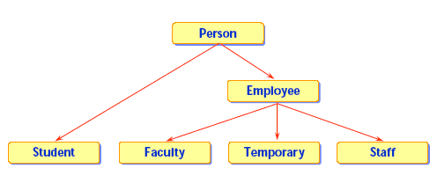
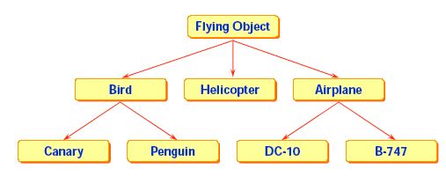
Inheritance 계층

Slide 55
AvgTest1.java
01 02 03 04 05 06 07 08 09 10 11 12 13 14 15 16 | class Avg1 { String name; int avg; public String average(int kor, int eng) { avg = (kor+eng)/2; return name+avg; } } class Avg1Total extends Avg1 { public int total(int kor, int eng) { int score = kor + eng; return score; } }

Slide 56
AvgTest1.java
17 18 19 20 21 22 23 24 25 26 27 28 29 30 | public class AvgTest1 { public static void main(String[] args) { Avg1Total student1 = new Avg1Total(); Avg1Total student2 = new Avg1Total(); student1.name = "김철수"; student2.name = "김영희"; String st1_avg = student1.average(70,80); String st2_avg = student2.average(80,90); int st1_total = student1.total(70,80); int st2_total = student2.total(80,90); System.out.println(st1_avg+" 총점=" + st1_total); System.out.println(st2_avg+" 총점=" + st2_total); } }

Slide 57
7) 다형성 (Polymorphism)
Function Overloading
The ability of two or more objects responding to the same message, each in its own way.
Operator Overloading
일반적인 연산자(+,-,*,/) 등이 다른 비슷한 용도로 사용할 수 있도록 재정의

Slide 58
Overriding vs. overloading
메소드 오버라이딩 (method overriding)
상속 받은 메소드에 대해 서브 클래스가 이를 무시하고 재정의함.
메소드 이름과 매개 변수가 같으면서 구현이 다른 메소드가 클래스의 계층상 여러 개 존재할 수 있음을 의미
한 클래스의 참조 변수가 계층상의 여러 클래스를 참조할 수 있음.
시스템이 실행 시간에 객체의 클래스를 판단해서 그 클래스에서 구현된 메소드 실행 (동적 바인딩)
참고 : 메소드 오버로딩 (method overloading)
한 클래스 내에서 이름이 같고 매개 변수의 수나 타입만 다른 메소드들이 여러 개 구현되어 있을 수 있음
메소드를 호출하면 시스템은 인자의 수와 타입에 일치하는 메소드 구현을 선정하여 실행
일종의 다형성의 예가 될 수 있음.

Slide 59
Function Overloading
동일한 이름의 오퍼레이션이라도 오퍼레이션이 일어나는 클래스에 따라 행동이 다름
각 클래스마다 자신의 오퍼레이션이 어떻게 행동하는 지를 앎
(예) open( )
open door, open window, open newspaper, open present, open account, open conversation

Slide 60
함수의 오버로딩
public class MainNotSpecial { public static void main() { System.out.println("In no-argument main"); } public static void main(String[] argv) { System.out.println("In String[] main"); } public static void main(int argc, String argv[]) { System.out.println("In int,String[] main"); } public static void main(String argv) { System.out.println("In String main"); } }

Slide 61
AvgTest3.java
01 02 03 04 05 06 07 08 09 10 11 12 13 14 | class Avg3 { public String name; private int avg; public String average(int kor, int eng) { avg = (kor+eng)/2; return name+" 두 과목 평균 : "+avg; } public String average(int kor, int eng, int mat) { avg = (kor+eng+mat)/3; return name+" 세 과목 평균 : "+avg; } }

Slide 62
8) 추상 클래스 (Abstract class)
가상 클래스 개념으로 여러 개의 클래스의 상위클래스로 상속 계층을 만들어 구조화시킴
하위 클래스의 인터페이스 역할
Operation 중에 virtual(abstract) 함수를 포함해야 한다.
추상 클래스에서 상속 받은 클래스를 concrete class라 한다.

Slide 63
추상 클래스 / 메소드
아직 덜 구현된 클래스
추상 메쏘드(abstract method)
메쏘드 의 인터페이스만 정의되어 있는 메쏘드
메쏘드 의 선언 시 abstract라는 키워드 사용
visibilty_type abstract return_type function_name(argumet_list) ;
추상 메소드는 몸체를 가지지 않는다.
추상 클래스
추상 메소드를 갖는 클래스는 추상 클래스이다.
추상 클래스를 상속 받는 서브 클래스가 추상 메소드를 구현

Slide 64
클래스 계층구조에서 사용
공통적인 것들을 적절한 위치에 배치하는데 유용
추상 클래스의 자식 클래스가 추상 메소드 구현
자식이 구현하지 않으면 자식 클래스도 추상 클래스
추상 클래스로부터 객체 생성 불가 !

Slide 65
예제 (Java)
예제 : Shape.java
1 public abstract class Shape {
2 public abstract double area();
3 public abstract double circumference();
4 }
예제 : Circle.java 파일
1 class Circle extends Shape{
2 protected int r;
3
4 public Circle() {
5 r = 0;
6 }
7
12 public double circumference() {
13 return Math.PI*2*r;
14 }
15
16 public double area() {
17 return Math.PI*r*r;
18 }
……….

Slide 66
예제 (C++)

Slide 67
9) Generic Class
클래스안의 데이터의 타입을 미리 정하지 않고 객체를 생성할 때 그 타입을 선언하여 만들 수 있게 함.
C++의 독특한 특징

Slide 68
예제 1
template <class T>
class List {
T* contents;
public:
void append (T item);
// ...
};
List <int> intList; // an object
List <Figure> figureList;
. . .
intList . append(10);
figureList . append(myCircle);
figureList . append(myPolygon);

Slide 69
Generic Class의 예제
class Gen<T> { T ob; // declare an object of type T Gen(T o) { ob = o; } T getob() { return ob; } void showType() { System.out.println("Type of T is " + ob.getClass().getName()); } } public class GenDemo { public static void main(String args[]) { Gen<Integer> iOb; iOb = new Gen<Integer>(88); iOb.showType(); int v = iOb.getob(); System.out.println("value: " + v); System.out.println(); Gen<String> strOb = new Gen<String>("Generics Test"); strOb.showType(); String str = strOb.getob(); System.out.println("value: " + str); } }

Slide 70
5. Advantages of OO
1. Improve Productivity
2. Natural Modeling
3. Designed for Change
4. Reusable
5. Maintainable
6. More stable

Slide 71
객체지향 장점
The use of objects as basic modules assists the designer to model complex real-world systems
The flexibility of object-oriented code allows a rapid response to changes in their requirements
The reuse of standard components reduces both the development time for new applications and the volume of code generated
The increased maintainability of software makes it more reliable and reduces maintenance costs

Slide 72
6. Problems
Performance
binding between messages and corresponding procedures
garbage collection
swap overhead if system contains many small objects
* Lack of formal background yet!

Slide 73
7. What is OOA?
Analysis is looking at the problem domain, and figuring out how things interact.
Let’s say you are doing a payroll program…

Slide 74
8. What is OOD?
Design is figuring out how to take your analysis, and put it into code.
What are the objects, what methods do they have, etc.

Slide 75
객체지향 언어들
C++
Java
C#
기타 언어들

Slide 76
개별 과제
수업 내용 중에서 중요한 내용 및 부족한 내용을 자신의 홈 페이지를 구축하여 정리
수업 시간 중에 특별히 과제로 지정한 내용
홈페이지 구축도구 : wix, wordpress, 기타
평가 : 중간고사 전후, 기말고사 전후
다른 사이트를 참조할 수 있으며, 출처를 밝힘
자신의 노력 정도를 알 수 있게끔
평가 : 디자인 + 컨텐츠 구성 + 내용 충실도
강의 자료를 복사하는 것은 의미가 없음
해외 자료 번역 후 추가 추천

Slide 77
과제 1
앞에서 배운 객체지향 개념들을 정리하고, 이에 해당하는 객체지향 언어의 샘플 코드를 정리함
객체지향 개발론
객체, 클래스, 상속, 다형성, 메시지 패싱,
추상클래스, interface 등 수업 시간에서 강의
한 내용 포함 + 기타 등등
C++, Java 또는 Phython
기간 : 중간고사 이전까지

Slide 78
팀 프로젝트
팀 구성 : 램덤 방식 (3 – 4명)
주제 선정 : 각 팀별로 2개 정도
웹 또는 앱 중에서 팀원이 합의한 내용
제출 : 담 주 수업에 제출 (9/30)
1차 프로젝트
UML을 이용하여 요구사항 정의 및 분석, 구조 설계
2차 프로젝트
Scrum을 이용한 요구사항 분석
평가
팀별 평가
팀원 자체 평가

